Slide 1

Beş Dakikalık Yolu Bir Saatte Gitmek (Bir AntiPattern Macerası)
Burak Selim Şenyurt
DT - Turkuaz
Mali İşler ve Ortak Modüller
Notes:
Bir Anti-Pattern ile gerçek anlamda ilk karşılaşmam kurumsal çapta düşünülürse 2007 yılındaki bir bankacılık uygulamasına denk gelmişti… diye başlar hikayem.
Photo by Hanny Naibaho on Unsplash

Slide 2
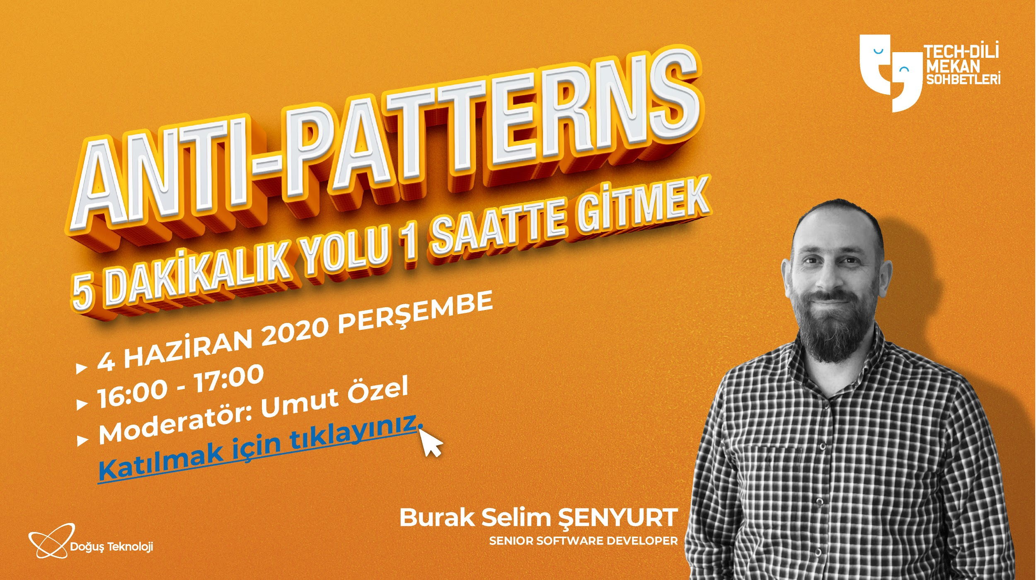

Slide 3
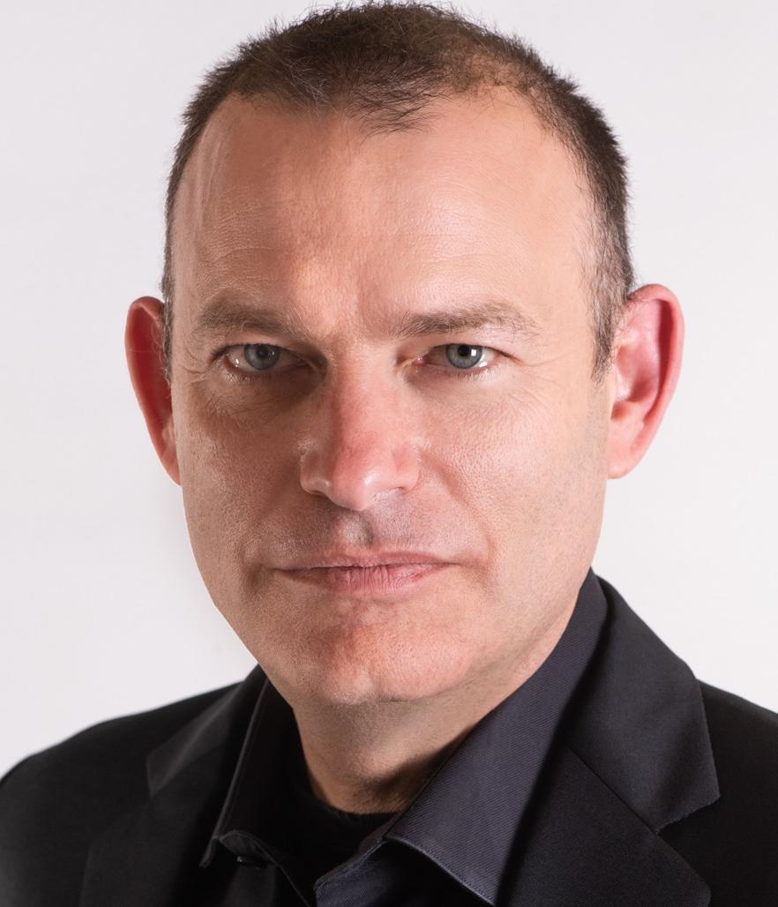
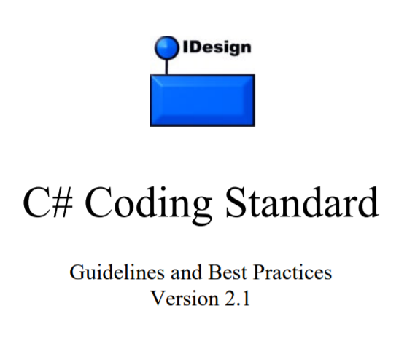
Notes:
2005lerde kod standartlarına uygun kod yazılması gerektiğini daha sık duymaya başladık. Birbirleriyle haberleşen component’ler artık birbirleriyle haberleşen servisler de içeren çok katmanlı uygulamalara evrildi. SOA’yı, Enterprise Service Pattern’leri içselleştirmeyle tanıştık.

Slide 4
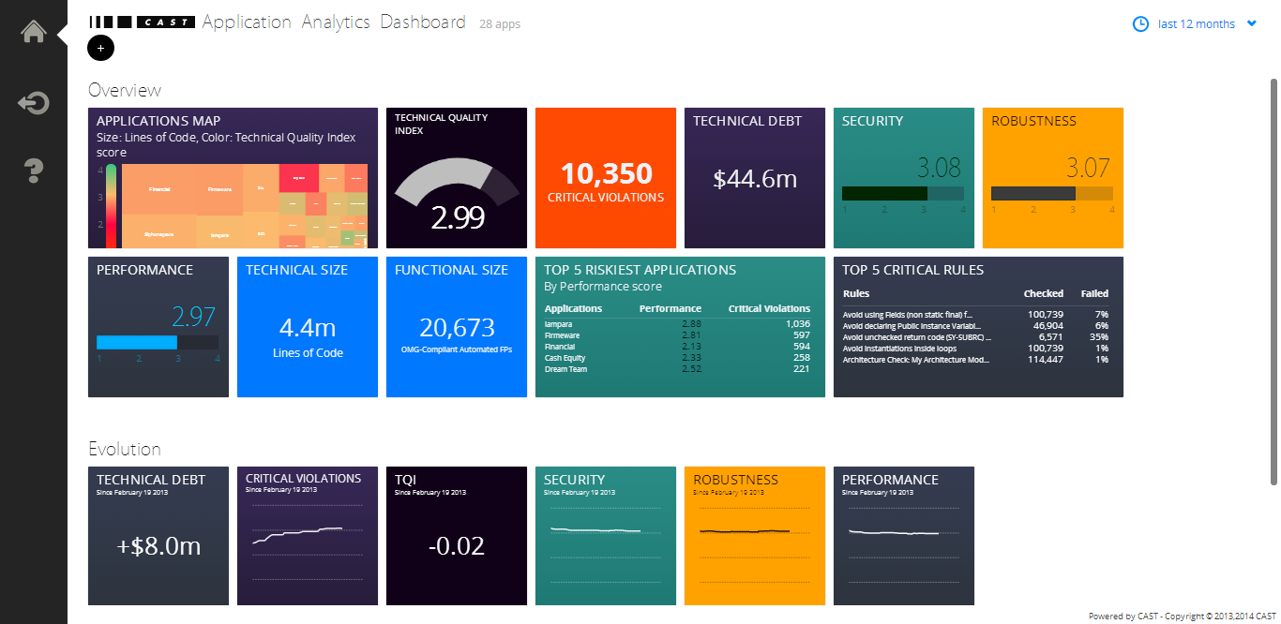
Notes:
2010’ ların başlarından itibaren büyüyen enterprise çözümlerin getirdiği teknik borçlanma kod analiz araçlarının yaygınlaşmasına sebep oldu. ING Bank CAST kullanımı gibi.

Slide 5
İç Sesimin Dile Gelişi
Bugün dört bin yedi yüz üç satırlık kod parçasını debug etmeye çalıştım.
Belge gönderimini test etmek için birkaç ekrandan ve bir sürü iş kuralından geçmek gerekiyor.
Zaten herkes yeni bir if koşulu eklemiş. Bir tanecik de ben eklesem bişeycik olmaz.
Şu hatanın Stackoverflow’ da mutlak yeşil oklu bir çözümü vardır. Hemen onu adapte edeyim.
Bukalemun diye bir framework çıkmış. Çok iyi diyorlar. Bunu projede kullanacağım.
Notes:
Stackoverflow için not: Acaba Internet olmasaydı bugün nasıl yazılım geliştiriyor olurduk, ne kadar kaliteli iş çıkartırdık doğrusu merak ediyorum.

Slide 6
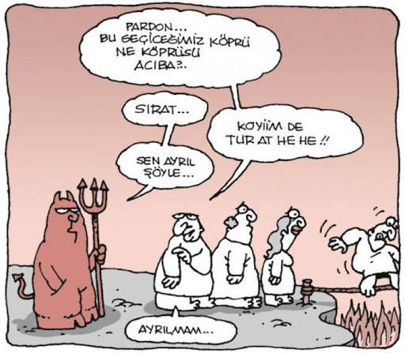
Yiğit Özgür
Notes:
Genelde zamana atarız suçu ama içimizdeki şeytanı dinlediğimiz için başımıza ve hatta başkalarının başına türlü türlü çoraplar öreriz. Aslında bir günah işleriz ve bunun da adı teknik borçtur.

Slide 7

En Büyük Günahımdır Teknik Borç
Notes:
Müslüm’den gelsin mi? :D
Photo by Sebastian Herrmann on Unsplash

Slide 8

Forbes’un 2016 tarihli araştırmasına göre CAST, teknik borcun kod satırı başına yarattığı maliyeti ortalama 3,61$ olarak tespit etmiş. (Java vb uygulamalar için 5,42$)
Gartner 2011’de, 2015 için teknik borç maliyetinin 1 Trilyon $ olacağını öngörmüş ve 2020’de bu rakam 3 Trilyon $’a ulaşmış.
Notes:
Photo by Josh Appel on Unsplash

Slide 9

Teknik Borç…
Değişim maliyetlerini yükseltir,
Kod bakımını güçleştirir,
Okunabilir koddan uzaklaştırır,
Çalışma zamanı hatalarını çoğaltır,
Motivasyonu düşürür,
İş birimini kızdırır!
Risk almayı erteler
Notes:
Photo by Victor Garcia on Unsplash

Slide 10
High
High
optimal line
actual
Tech
Debt
Cost of Change
Responsiveness to Change
actual
optimal line
Time
Low
Low
Notes:
CoC = Cost of Change (Değişim Maliyeti)
Responsiveness to Change (Değişime Duyarlılık)

Slide 11

Sebep…
Notes:
Photo by Emily Morter on Unsplash

Slide 12
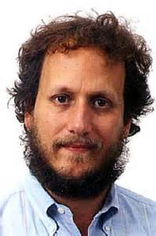
Anti-pattern is just like pattern, except that instead of solution it gives something that looks superficially like a solution, but isn't one.
Andrew Koenig, 1995
Journal of Object Oriented Programming
Notes:
Anti Pattern terimi 1995’ de Koenig’ in Journal of Object Oriented Programming(ki doğrulatamadığım bilgilere göre bunun yerini Journal of Object Technology almıştır)’ de yayınlanan C++ köşesindeki Patterns and AntiPatterns makalesinde şu şekilde tanımlanmıştır;
“Anti-pattern is just like pattern, except that instead of solution it gives something that looks superficially like a solution, but isn't one." (Koenig, 1995)”
Koenig’ in bu tanımı daha sonra Cambridge Üniversitesinin derlediği The Patterns Handbook: Techniques, Strategies, and Applications (SIGS Reference Library) isimli kitapa da katılmıştır.
Anti Pattern’ ler yazılım geliştirme de kötü çözüm yaklaşımları ve pratikleri olarak bilinirler. Söz gelimi tasarım desenleri, belli başlı problemlerin çözümünde standart pratikleri önerirken, Anti-Pattern’ ler tam tersine arzu edilmeyen ve sonrasında daha büyük problemlerin kapısını açan pratiklerin uygulanması olarak düşünülebilir. Aslında Anti-Pattern’ lerin tehlikeli tarafı bazı senaryolarda çözüm olarak kullanılmaları ve uygun çözüm yolu olarak düşünülmeleridir.
Anti-Pattern’ ler aslında Design-Pattern’ lerin doğal bir uzantısı olarak yazılım geliştirme sürecinde tekrar eden bazı yanlışlarını ifade ederler ve özünde bu yanlışları engellemek, anlamak ve onlardan korunmak için gerekli bir takım tanımlamaları içerirler. Diğer yandan mimari kavramlarlar ile gerçek dünya uyarlamaları arasındaki boşluğu dolduran bir köprü olarak da vurgulanmıştır.

Slide 13
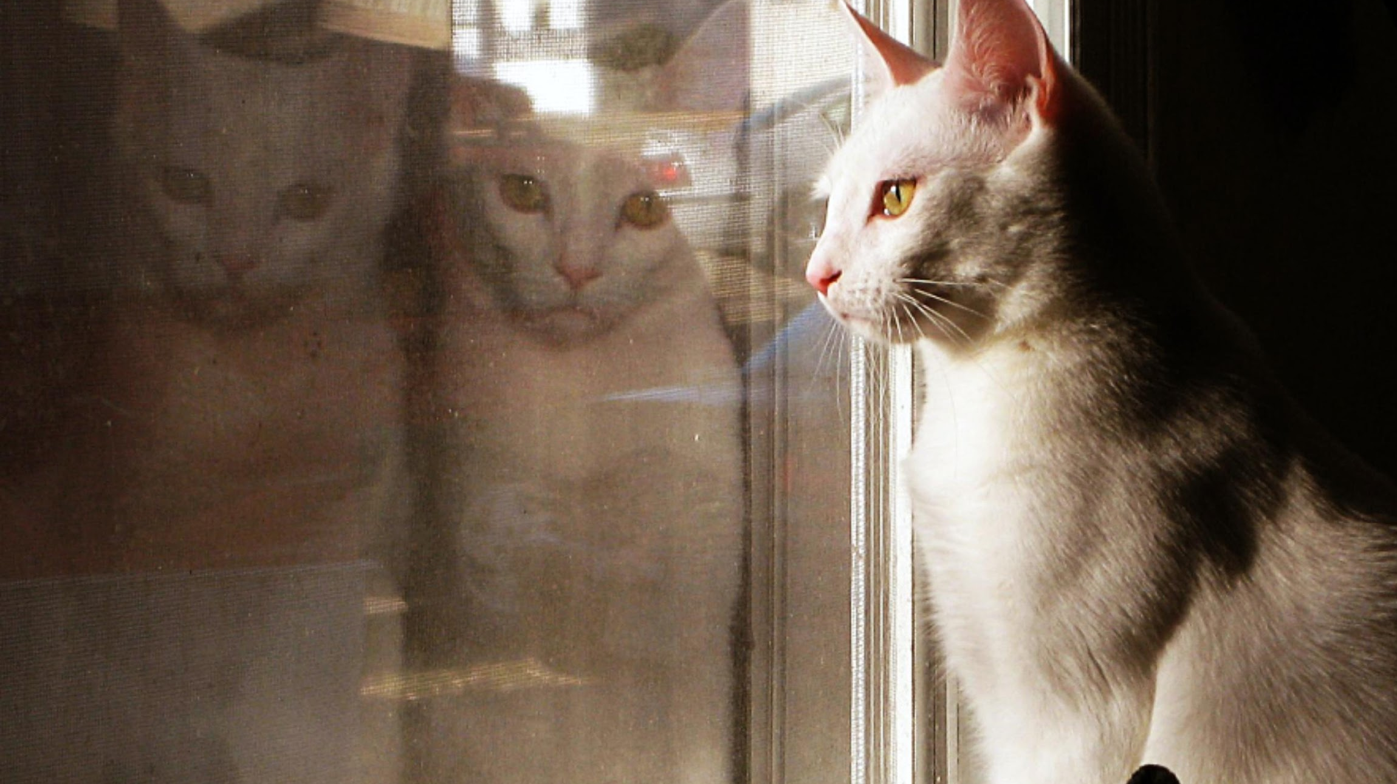
Yani diyor ki!
Anti Pattern, başlangıçta ideal gibi görünen ama zaman içerisinde geliştirilmekte olan ürüne olumsuz etkilerde bulunan, farklı kategorilerden disiplin ve yaklaşımların oluşturduğu çözümler bütünüdür.
Notes:
Photo by Roger Bruner on Unsplash

Slide 14
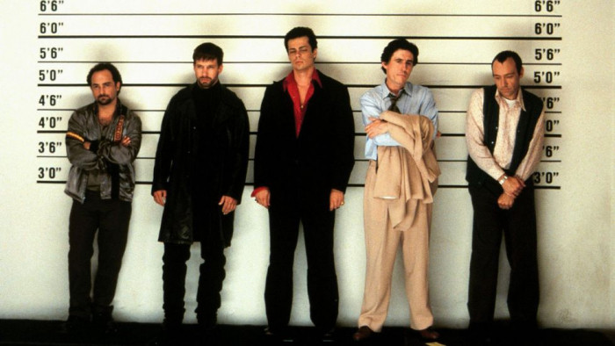
Notes:
Şüphelilere şöyle bir bakalım mı? Özellikle Yazılım Mühendisliği tarafında 5 baş şüpheli var.

Slide 15
Software Engineering
Software Design
Object-Oriented Design
Programming
Methodological
Configuration Management
Abstraction inversion
Ambiguous viewpoint
Big ball of mud
Database-as-IPC
Gold planting
Inner-platform effect
Input kludge
Interface bloat
Magic pushbutton
Race Hazard
Stovepipe System
Anemic domain model
BaseBean
Call super
Circle-ellipse problem
Circular Dependency
Constant interface
God Object
Object cesspool
Object orgy
Poltergeists
Sequential coupling
Yo-yo problem
Accidental complexity
Action at a distance
Blind Faith
Boat anchor
Busy waiting
Caching failure
Cargo cult programming
Coding by exception
Error hiding
Hard code
Lava flow
Loop-switch sequence
Magic numbers
Magic strings
Repeating yourself
Shotgun surgery
Soft code
Spaghetti code
Lasagna Code
Copy and past Programming
Golden Hammer
Improbability factor
Not invented here
Invented here
Premature Optimization
Programming by Permutation
Reinventing the square wheel
Silver bullet
Tester driven development
Dependency hell
DLL hell
Extension conflict
JAR Hell

Slide 16
Social and Business Operations
Organizational
Project Management
Analysis
Analysis Paralysis
Avalanche
Bystander apathy
Cash cow
Death march
Design by commitment
Groupthink
Escalation of commitment
Overengineering
Management by perkele
Smoke and mirrors
Management by objectives
Software bloat
Moral hazard
Mushroom management
Stovepipe or Silos
Vendor lock-in

Slide 17
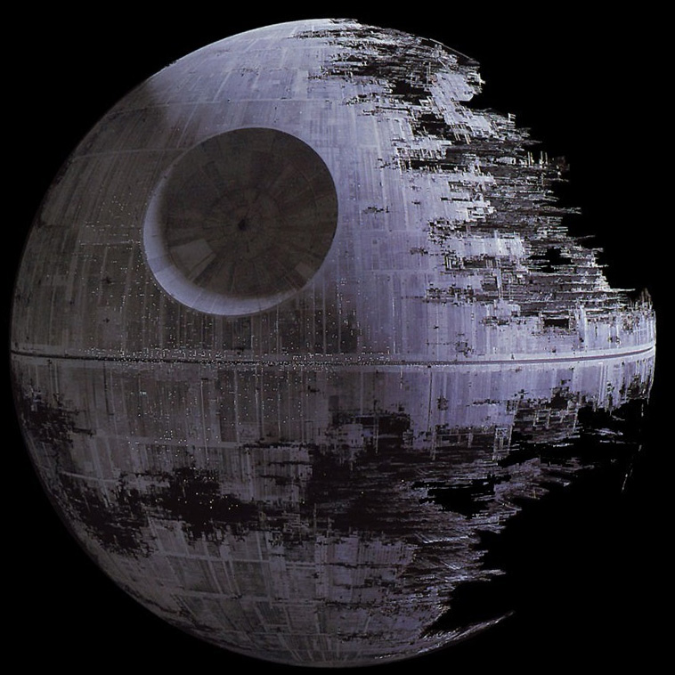
God Object – Object Oriented Design
Tasarımın tek bir parçasının (ki burada kastedilen bir sınıftır) çok fazla sayıda fonksiyona konsantre olması.
SOLID Düşmanı!
Notes:
Bir sınıf içerisine çok sayıda fonksiyonelliğin gömüldüğü(60dan fazla metot) ve sınıf ile ilişkili verilerin ayrı veri sınıflarında tutularak bu sınıfla ilişkilendirildiği hal olarak düşünülebilir. Process odaklı procedural yaklaşım da diyebiliriz.
Bu durumda tüm iş yükünü üstlenen sınıfların bakımı, genişletilmesi, iş mantıklarının kolayca okunur olarak içerisinde yer alması oldukça zorlaşır.
Karmaşıklığın yanında belleğe yüklenmesi de zaman alan nesneler ortaya çıkar.
Sınıf daha da kalabalıklaştığında yeni istekler için güncellemelerin yapılması zor olacaktır.
Üstelik iş mantıklarının da yeteri kadar soyutlanamaması nedeniyle tekrarlı kodların önüne geçilmesi mümkün olmayacak ortak iş mantıkları farklı kanallara sunulamaz.
BLOB AntiPattern olarak da anılır.
Anti-Patterns kitabının konuya ilişkin örnekte PowerBuilder ile tasarlanan bir GUI ele alınmıştır.
İstisnai Durum :
Bazı istisnai durumlarda oluşmasına müsaade edilebilir. Örneğin miras olarak alınan çok eski sistemlerin sarmalanarak daha kolay erişilebilmesi ve yeni nesil ortamlara basit bir katman üzerinden sunulması hallerinde göz önüne alınabilir. Örneğin bir donamımın (Fax makinesi gibi) driver yazılımını .Net veya Java tabanlı bir uygulamada rahat kullanabilmek için onu sarmallayan kütüphaneler God Object olsalar dahi izolasyonu sağladıklarından tercih edilebilirler.

Slide 18

Golden Hammer - Methodological
Favori bir çözümün evrensel anlamda kabul gördüğünü düşünmek, onu sahiplenmek.
(Oysaki bazı problemler aynı yöntemler ve yaklaşımlarla çözülmez)
Notes:
Daha önceden başarılı bir şekilde uygulanmış bir çözümün, sonraki problemlerde kullanılmaya çalışılması olarak düşünülebilir. Oysaki bazı problemler aynı yöntemler ve yaklaşımlar ile çözülemez. Bu biraz da çözümü arayan kişilerin daha önce başarılı bir şekilde uyguladıkları yaklaşımları sahiplenmesinden kaynaklanır. Örneğin tüm yazılımların SOA mimari bütünü içerisinde ele alınması gerektiğini düşünmek bu duruma örnek olarak verilebilir. (Ayrıca bir çekicimiz olduğunda tüm sorunların çivi olarak görme ihtimali yüksektir)
Diğer taraftan en sık görülen Anti-Pattern’ ler arasında yer alır.
Söz konusu pattern’ in oluşmasının nedenlerinden birisi teknolojik gelişmelerden ekiplerin haberdar olmamasıdır. Bazı firmalar gerekli eğitimlerin getirdiği ek maliyetlerden kaçınır ve ekibi donatmaz.
İstisnai Durum :
Kullanımını gerekli kılan istisnai durumlar da vardır. Söz gelimi uzun soluklu ürünlerde Oracle veri tabanının kullanılması ve diğer çözümler için de ele alınması kabul edilebilir bir yaklaşımdır. Bankalarda bu tip veri tabanı seçimleri genellikle bir kez yapılır ve kolay kolay değiştirilmez.

Slide 19
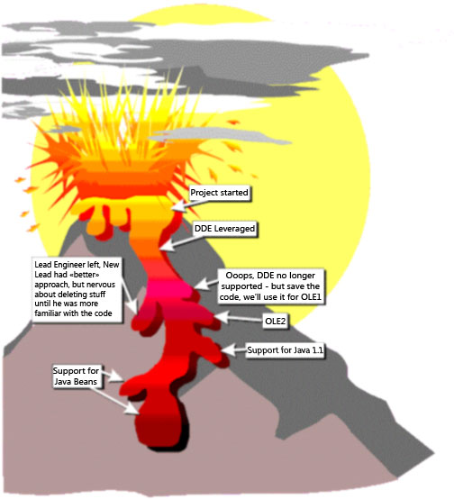
Lava Flow - Programming
Lüzumsuz veya düşük kaliteli kodları, kaldırma maliyetlerinin yüksek olması veya öngörülemeyen sebepler nedeniyle barındırmaya devam etmek.
(Single-Developer veya Lone Wolf Written Code)
Notes:
Bazen araştırma/resource amaçlı olarak başlayan yazılımlar ürüne dönüşürler. Ürüne dönüşme noktasında geriye doğru bakıldığında ne amaçla yazıldıkları belli olmayan(hatta yazan kişinin de şirketten ayrılmış olması sebebiyle kimsenin bilmediği) kod parçalarından oluşan bir tarihi antika oluşabilir. Öyleki bazı developer’ lara sorulduğunda ilgili kod parçasının hangi amaçla geliştirildiğini hatırlamayabilir bile(İstisnai bir durum ise gri veya ak saçlı geliştiricilerin bunu hatırlamasıdır)
Bu durumun oluşmasının pek çok nedeni vardır. Örneğin projede görevlendirilip tek başına kodlama yapan bir geliştirici sebepler arasında sayılabilir(Single-Developer veya Lone Wolf written code)
Sonuç olarak ürünün içeriğine bakıldığında müdahale edilmesi zor, modası geçmiş ve kullanılmayan kod parçaları içeren, üstüne sürekli yeni özellikler eklenirken hata ayıklaması da oldukça zorlaşan bir ürün ortaya çıkar.
İçinde başka Anti-Pattern’ leri de barındırır diyebiliriz. Söz gelimi Boat Anchor, Spaghetti Code, Error Hiding vb…
Kaynak kodun takibi de zorlaşır. Çözüm yollarından birisi Configuration Management’ tır.
İstisnai Durum :
Tabi oluşmasına müsaade edilebilecek durumlar da vardır ki bu durum çalışmanın bir araştırma çalışması olmasını gerektirir.

Slide 20
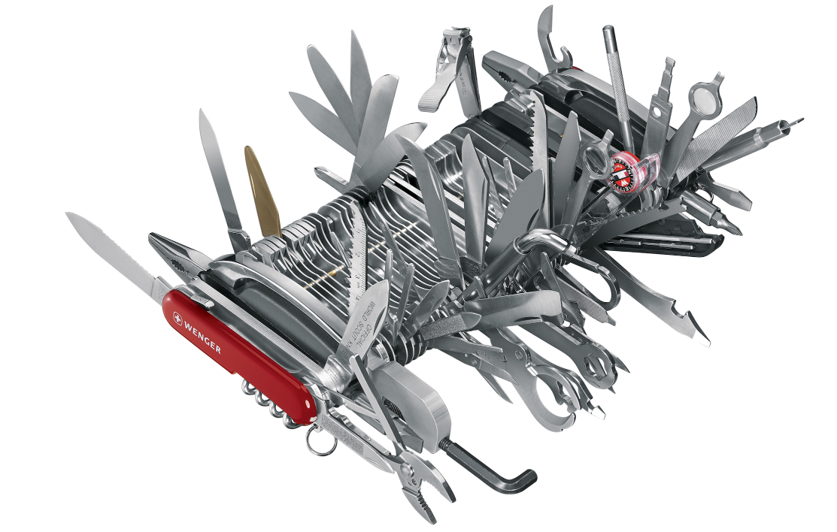
Over Engineering – Project Management
Bir projeyi (hatta sprint içindeki bir görevi) gereğinden daha karmaşık ve güç hale getirmek için kaynak harcamak.
(Bir problemi olduğundan daha karmışık gibi algılayıp çözmeye çalışmak)
Notes:
Bir uygulamanın gereğinden ve ihtiyaç duyulandan fazla kompleks geliştirilmesidir. İstenen şeyler çok basit seviyede olabilecekken karmaşıklaşır. Bu bir nevi sedan tipindeki aile arabasının 340 KM süratle gitmesini sağlayacak teknolojiyi kullanarak üretim yapmaya benzer. Sonuçta üretim maliyeti yükselir. Kısacası bir problemi olduğundan daha karmışık gibi algılayıp çözmeye çalışmak olarak düşünülebilir.
İstisnai Durum :

Slide 21
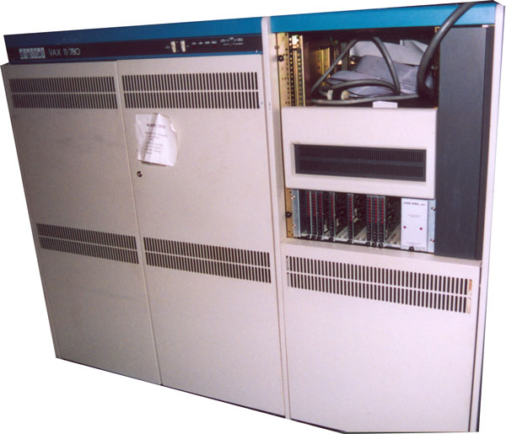
Boat Anchor - Programming
Herhangi bir amaçla kullanılmayan bir sistem parçasını tutmak/unutmak.
(“Daha sonra bu fonksiyona ihtiyacımız olabilir” denilerek yazılan fakat yazıldığı yerde unutulan kod parçaları)
Notes:
«Daha sonra bu fonksiyona/kütüphaneye ihtiyacımız olabilir» denilerek yazılan fakat yazıldığı yerde unutulan kod parçalarının ortaya çıkardığı durumdur. Unutulan kod parçaları yıllar sonra bırakıldıkları halleri ile kafalarda tam bir soru işareti oluşturabilirler. Neden yazıldıkları, ne amaçla kullanıldıkları bilinmez.
Yazılımsal görünümü haricinde donanımsal tarafta da karşımıza çıkar. Örneğin artık demode olmuş, teknolojisi oldukça eskimiş bir bilgisayarın hasarlı bile olsa bir köşede durmaya devam etmesi/unutulması olarak da düşünülebilir.
Aslında bir mini anti pattern’ dir.
İstisnai Durum :

Slide 22

Reinventing the Square Wheel - Methodological
Var olan bir çözüm yerine ondan daha kötü olan özel bir çözüm üretme hatasına düşmek.
(Belli çözüm yöntemleri ve prensipleri bilmeden veya düşünmeden yol almak)
Notes:
Bazı yazılım problemlerinin çözümünde kullanılacak olan yollar zaten standart ve bellidir. Üstelik bu çözümler için standart hale gelmiş mimari yaklaşımlar, ürünler ve alt yapılar mevcuttur. (Hatta tasarım kalıpları) Problemin bu tip yardımcılar ile çözülemeyeceğini düşünüp sıfırdan bir çözüm üretilmeye başlandığı hal tekerleğin yeniden keşfi olarak düşünülür ve bu anti-pattern’ in oluşmasına neden olur. Nitekim ekip söz konusu problemin çok özel olduğuna ve var olan pratikler ile ele alınamayacağına inanır.
Genel sebepleri;
Yazılım geliştirme projeleri arasında teknoloji transferi ve yeterli iletişimin(özellikle bilgi akışının) olmaması.
Sürecin gerektirdiği sistemin baştan inşa edilmesi gerektiğine inanılması.
İstisnai Durum :
Bazı istisnai hallerde kabul edilebilir. Özellikle araştırma(Resource) nitelikli projelerde, öğrenme süreçlerinde ve bazı bilimsel çalışmalarda göz ardı edilebilir.

Slide 23

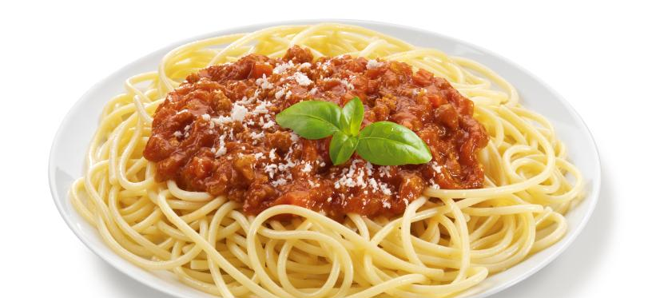
Spaghetti Code - Programming
Özellikle kod yapılarının kötü kullanılması nedeniyle güç anlaşılır programların oluşması.
(Neredeyse her iş süreci için ayrı birer fonksiyonun yazılması söz konusu olduğunda...)
Anti-Patterns | burak selim şenyurt | about.me/buraksenyurt
Notes:
Genellikle mantıksal bir tasarım bütünü içerisinde düşünülmeden hareket edildiğinde ortaya çıkar. Nesne yönelimli dil yetenekleri göz ardı edilir ve neredeyse her iş süreci için ayrı birer fonksiyonun yazılması söz konusudur. Bunun doğal sonucu olarak okunabilir olmakta uzak, takibi oldukça zor bir kod bütünü ortaya çıkar. Yaşam döngüleri içerisinde sürekli olarak güncellenen programlar ve deneyimsiz geliştiriciler bu tip kodların oluşmasına sebebiyet verebilir.
Nesne yönelimli olmayan dillerde daha sık rastlanır.
Metotlar daha çok süreç odaklı yazılır hatta süreç adları olarak isimlendirilir.
Nesneler arasında neredeyse hiç ilişki yoktur.
Çoğu metot parametre almaz ve global seviyedeki sınıf değişkenlerini oluşturmakta kullanılır.
Kodun yeniden kullanılabilirliği zordur.
OOP temel özellikleri(kalıtım, çok biçimlilik, soyutlama) kullanılmaz.
Bu tip kodları genellikle kodun sahibinden başkası anlamaz/anlamakta güçlük çeker ve hatta «bunu tekrar yazsam daha iyi olur» der.
İstisnai Durum :
Bazı ara yüz parçalarında implementasyonun iç içe olduğu hallerde göz ardı edilebilir. Özellikle bileşenin yaşam ömrünün kısa olduğu ve sistemin geri kalanından tamamen ayrıldığı/izole edildiği durumlarda göz yumulabilir. Örneğin bir web arayüzünde yoğun javascript kullanıldığı hallerde sayfa kodunun bu şekilde karmaşıklaşması gibi.

Slide 24

Copy-Paste Programming - Methodological
Daha generic bir çözüm üretmek yerine var olan kodları kopyalayarak geliştirme yapmak.
(Yazılımın herhangi bir yerinde uygulanan kodun, ihtiyaç olunan başka bir yerde aynen kopyalanarak kullanılmaya devam etmesi)
Notes:
Kaynaklarda Cut-Paste programming olarak da geçer. Çoğunlukla bir çözüm için yazılımın herhangi bir yerinde uygulanan bir kod parçasının, ihtiyaç olunan başka bir yerde aynen kopyalanarak kullanılmaya devam etmesidir. Bunun doğal sonucu olarak bir değişiklik olması halinde kodun yapıştırıldığı yerlere gidilmesi gerekecektir. Güncellemeler için fazla maliyetli eforlar sarf edilebilir. Hatalar gözden kaçabilir ve uygulamanın yanlış çalışma riski giderek artabilir. Söz konusu parçaları soyutlayıp nesne yönelimli dil temellerine uygun olacak şekilde ayrıştırmak önemlidir. Günümüzün gelişmiş yazılım mimari yaklaşımlarında bu tip bir durumun oluşması son derece azdır ama yine de günü kurtarma stratejisi burada da etkisini gösterebilir.
Başka adları da vardır. Clipboard Coding, Software Cloning, Software Propogation gibi.
İstisnai Durum :

Slide 25
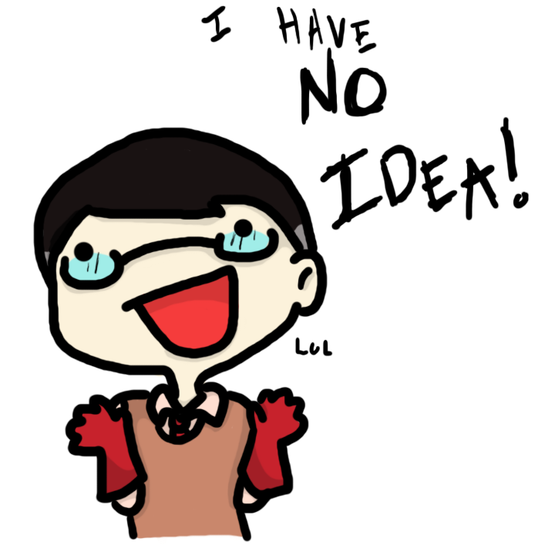
Cargo Cult Programming - Programming
Desen ve metotları ne/nasıl/niçin olduğunu anlamadan kullanmak.
(Geliştirici bir çözüm için kullandığı bileşenleri, prensip ile desenleri, kod parçalarının nasıl çalıştığını/niye kullanıldığını bilmeden uygular)
Notes:
Bu aslında bir inanışı sorgusuz sualsiz kabul etmekten dolayı isimlendirilmiş bir desendir. Çoğu zaman geliştirici bir çözüm için kullandığı bileşenleri, prensip ile desenleri, kod parçalarının nasıl çalıştığını/niye kullanıldığını bilmeden uygular. Bu sıkı sıkıya bağlılık aynı felsefeleri başka çözümlerde de kullanmaya çalışmasına yol açar. Bir nevi Copy-Paste Programming Anti-Pattern yaklaşımının bir sonucu olarak ortaya çıkabilir. Geliştirici çözüm için bir kod parçasını gerekli olup olmadığını ve nasıl çalıştığını anlamadan bir yerden bir yere taşıyarak uygulamaya çalışır.
İstisnai Durum :

Slide 26

Teşhis ve Tedavi
Notes:
Photo by Marcelo Leal on Unsplash

Slide 27
Sormak Gerek
Bir tasarım kalıbını veya kod parçasını nasıl çalıştığını anlamadan kullanıyor muyuz?
Ne kadar iş kuralı varsa hepsini arayüz arkasına gömüyor muyuz?
Kabul görmüş bir çözüm yerine problemin özel olduğunu düşünüp tekrardan yazıyor muyuz?
Bir zamanlar deneme amaçlı yazılmış kütüphaneleri bir ürünün geliştirilmesinde doğrudan kullanıyor muyuz?
Kernel, Utility, Helper isimli çok amaçlı devasa sınıflar kullanıyor muyuz?
Bir başkasının yazdığı kodu, içeriğinde birazcık değişiklik ile çoğaltıyor muyuz?
Yıllar sonra hiç kullanılmayan kodlara rastlıyor muyuz?

Slide 28
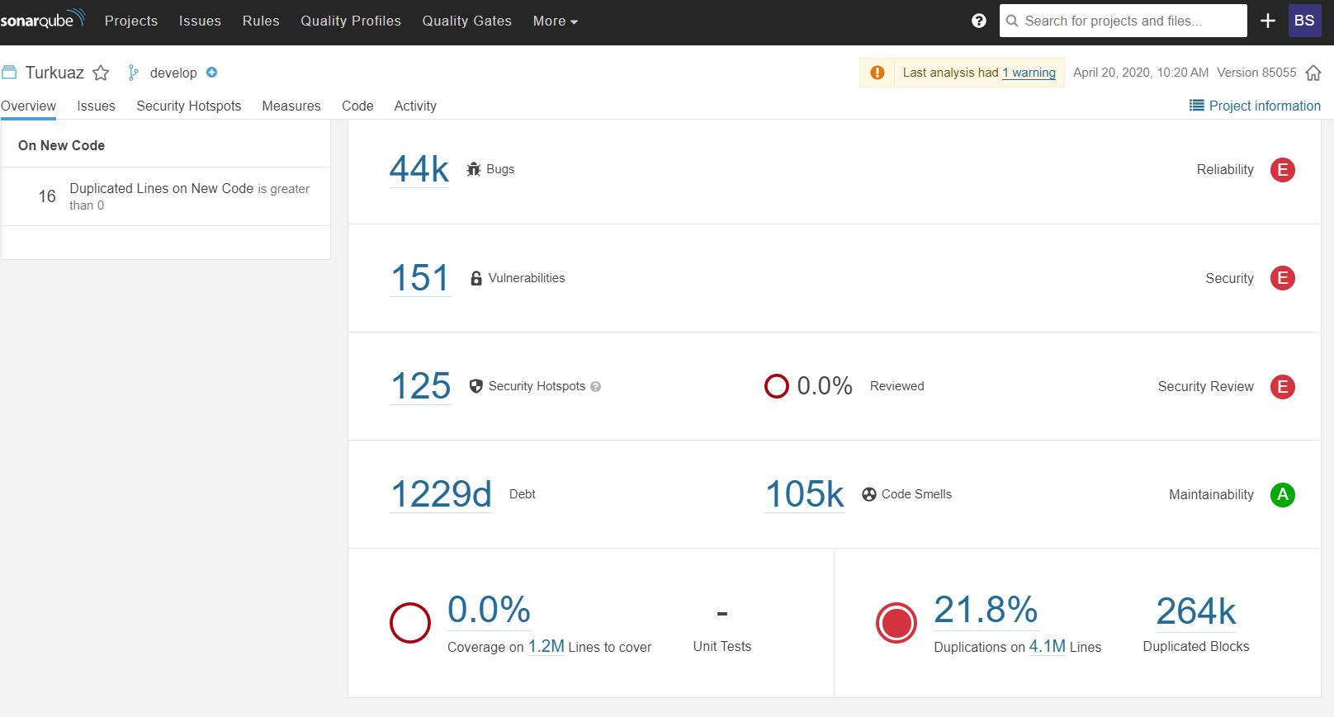
Sonarqube ile Kalite Kontrolü

Slide 29
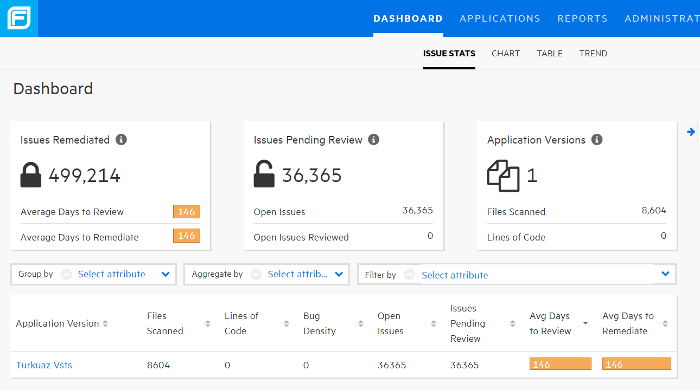
Fortify ile Açıkların Tespiti

Slide 30
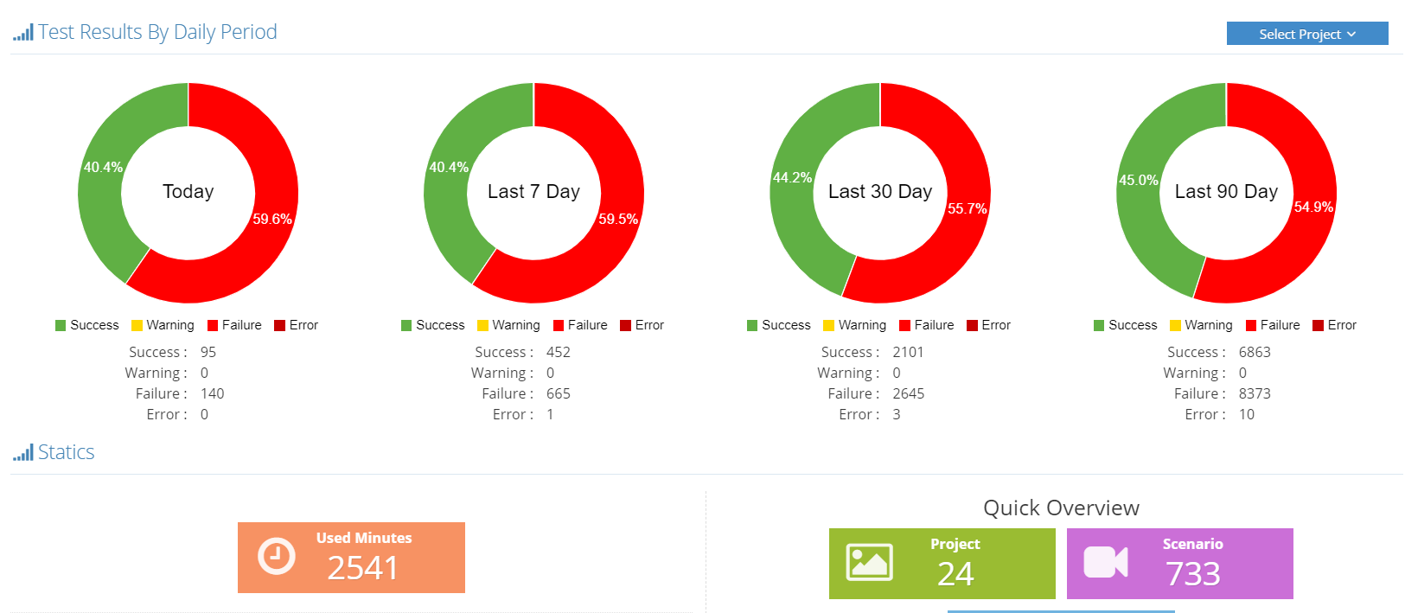
Sürekli Test Edilebilir Kalmak

Slide 31
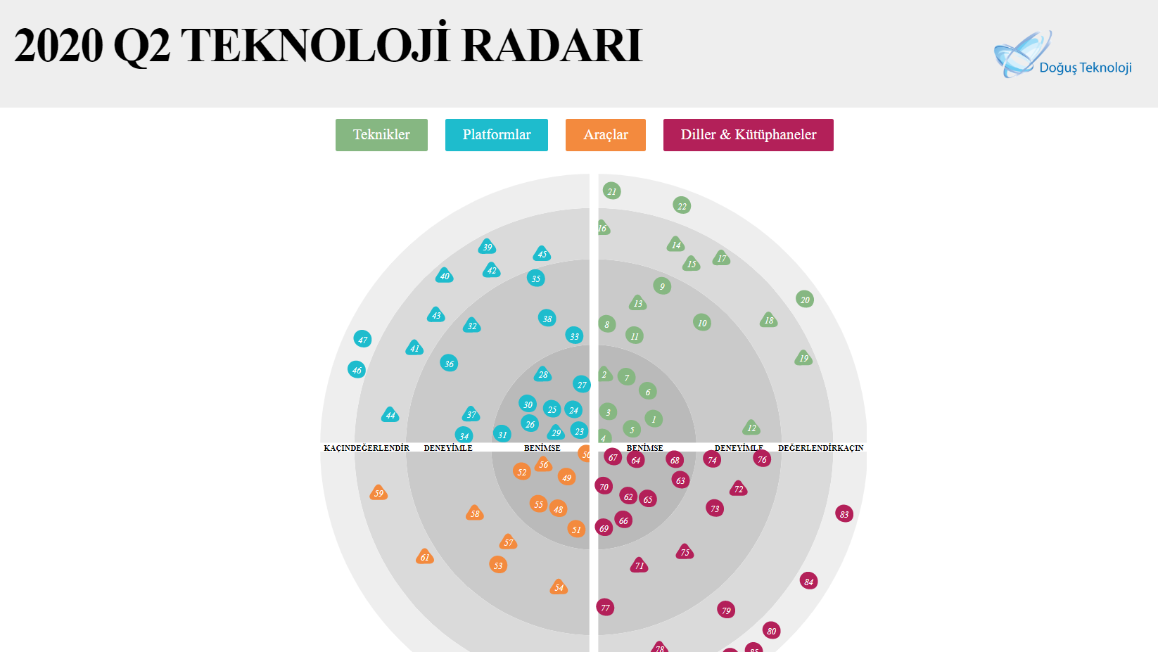
Notes:
Açık kaynak ile bu kadar içli dışlı olsak bile takibi iyi yapmalı hemen her şeye atlamamalıyız. Teknoloji Radar bu anlamda bizim için önemli bir kılavuz.

Slide 32
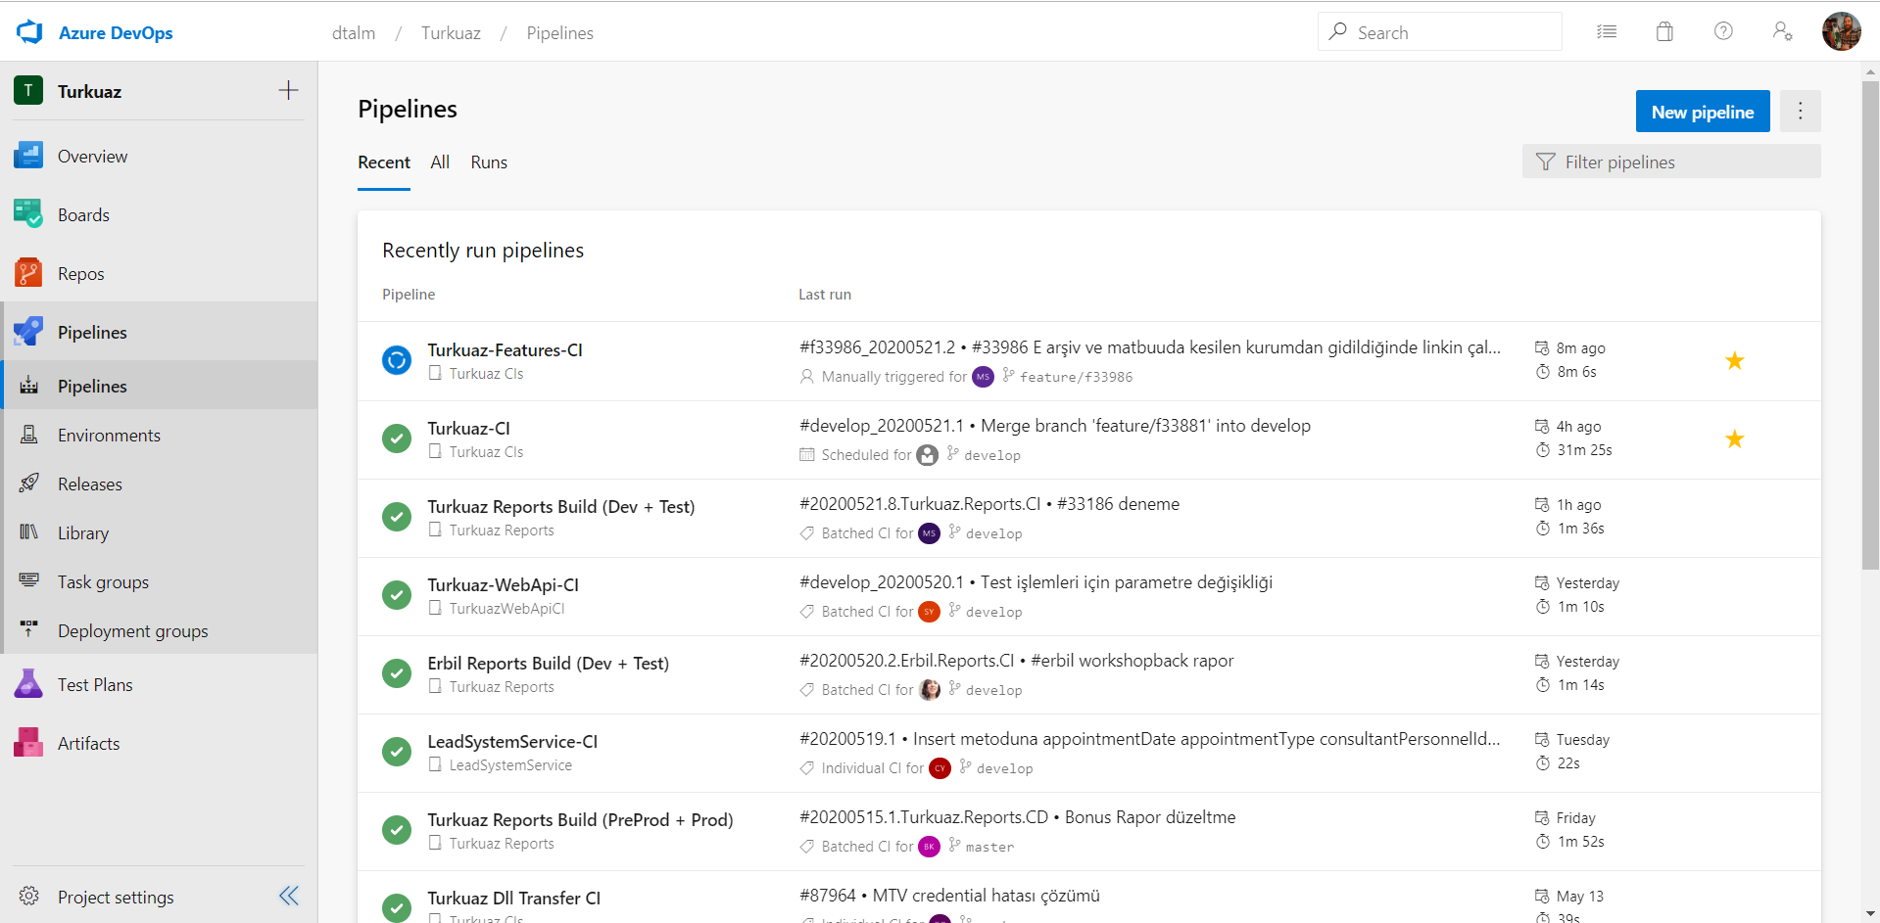
CI/CD Pipeline Avantajı

Slide 33
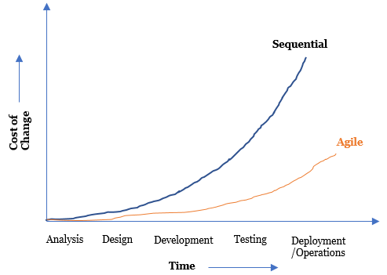
Çeviklik

Slide 34

Code Review Sofradan Eksik Olmamalı

Slide 35
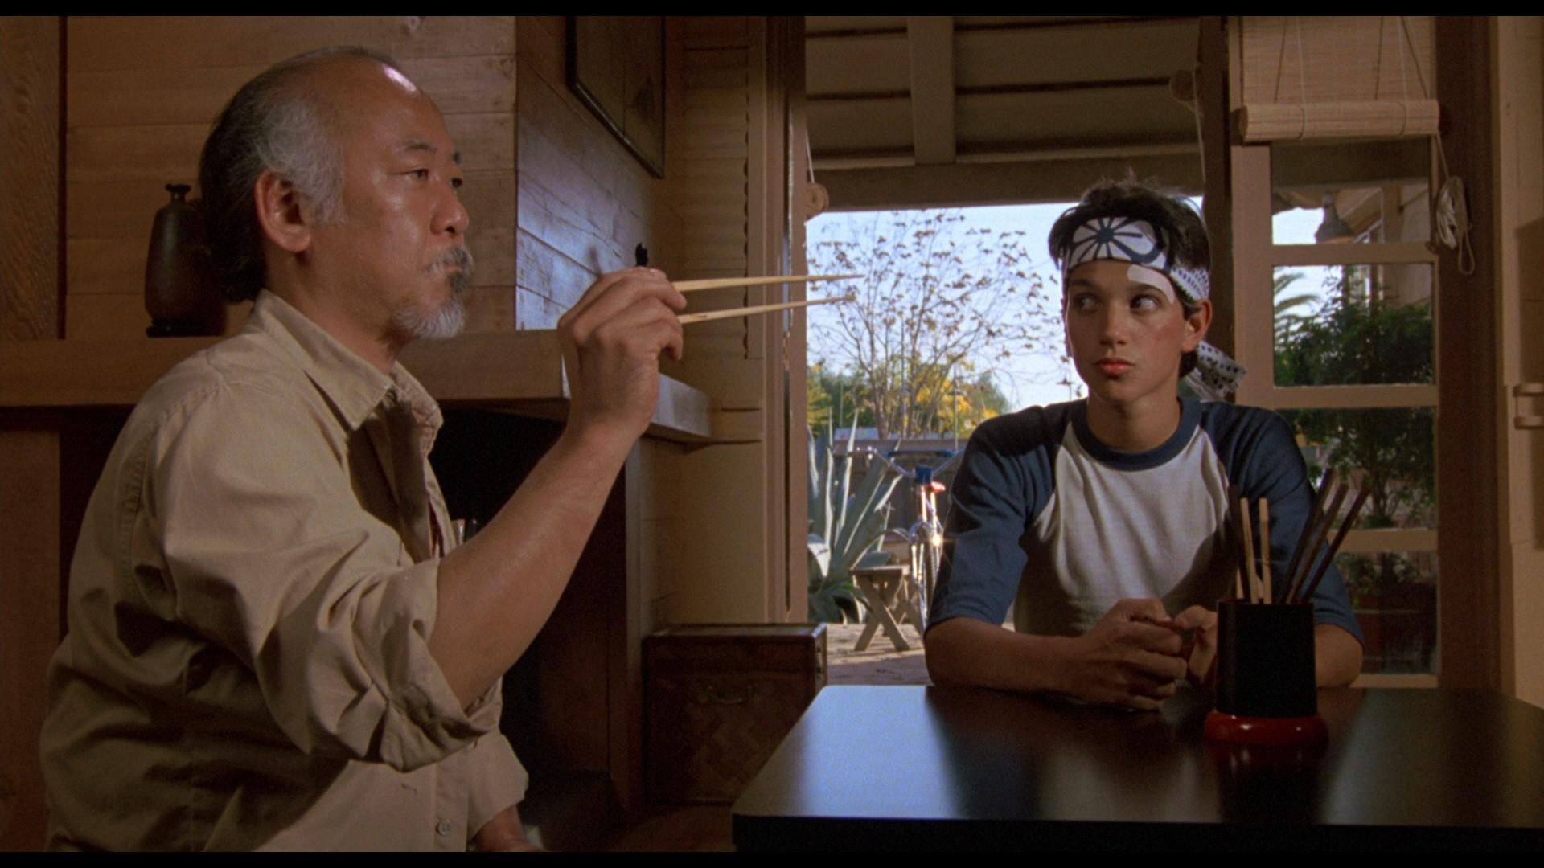
Çekirdekten Yetiştirmek Şart
Notes:
GelecegeGiris.com gibi programlar, şirket için eğitimler vs ile ortak bir yazılım geliştirme kültürünün en baştan aşılanması çok önemli.

Slide 36

Her şey bir yana birey olarak teknik borç üretmekten uzak durmalıyız.
Notes:
Photo by Samantha Gades on Unsplash

Slide 37
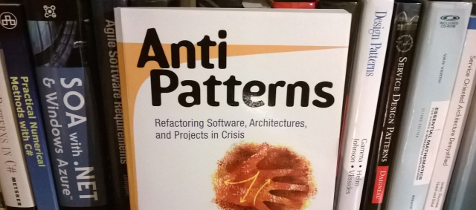
Dikkatinizi Çektiysem...

